Slide 1
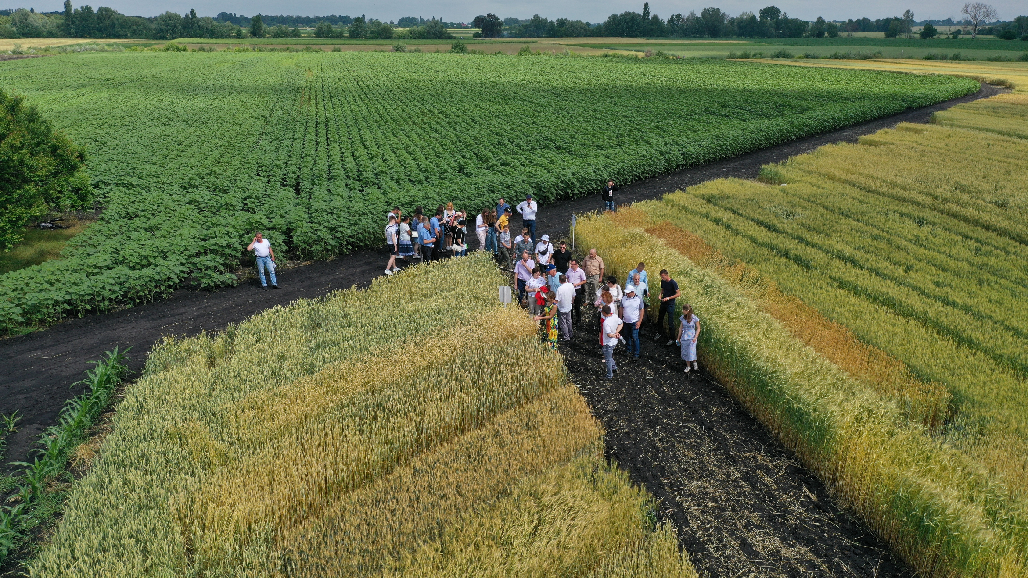
ВСТУПНА КАМПАНІЯ:
ВІДДІЛ АСПІРАНТУРИ ПРИЙМАЄ ДОКУМЕНТИ НА ПРОГРАМУ
ПІДГОТОВКИ PhD
За додатковою інформацією звертайтесь до відділу аспірантури
27 липня – 27 серпня 2021 року

